Slide 1



Calidad de vida del paciente con esclerosis lateral amiotrófica comparada con la calidad de vida en el paciente oncológico
Autores: C. Caballero-Eraso, C. López-Ramírez, P. Zamorano-Imbernón, MI Asensio-Cruz, E. Barrot-Cortés, . Jara Palomares
Hospital Universitario Virgen del Rocío/Instituto de Investigación Biomédica de Sevilla (HUVR-IBiS)
Introducción
La esclerosis lateral amiotrófica (ELA) es una enfermedad neurodegenerativa incurable que afecta de forma importante a la calidad de vida (CV) de los pacientes, aunque el conocimiento real del impacto de la enfermedad se podría apreciar mejor si la comparamos con otras enfermedades con más relevancia social.
Objetivo: analizar la calidad de vida en los pacientes con ELA y compararla con una población oncológica.
Metodología
Resultados
Estudio prospectivo cuasi-experimental de pacientes con ELA .
Comparación con población oncológica.
Edad: 65,1 +/- 12,6 años
n=23
Mujeres | 57% (13)
Bulbar | 44% (10)
VMNI | 26% (6)
Euro QoL-5D
SF-36
ALSFRS-R
Bibliografía:

Slide 2
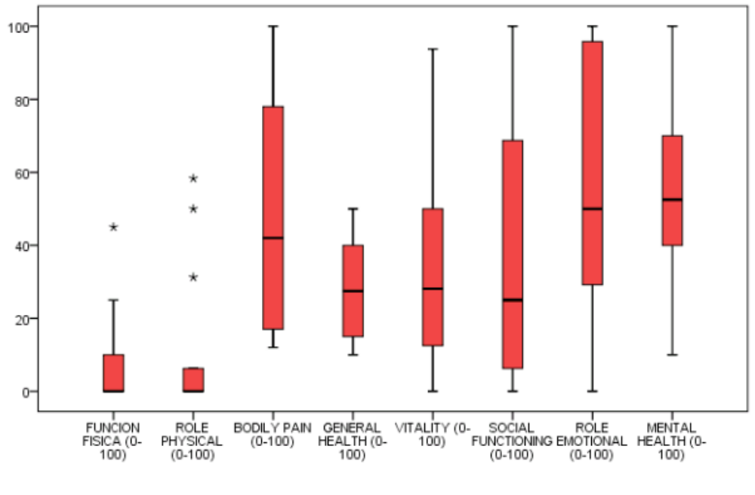

Resultados
Puntuación pacientes con ELA
*
SF-36
*
*
ALSFRS-R = 27 (40)
Comparación de la calidad de vida (EuroQoL-5D ) entre pacientes con ELA, Cáncer y población general.
*p<0,05
Conclusiones
La ELA es una enfermedad neurodegenerativa que afecta de forma importante a la calidad de vida, siendo significativamente inferior a la población oncológica.
Nuestros resultados están limitados por un tamaño muestral pequeño

